Slide 1







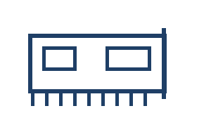

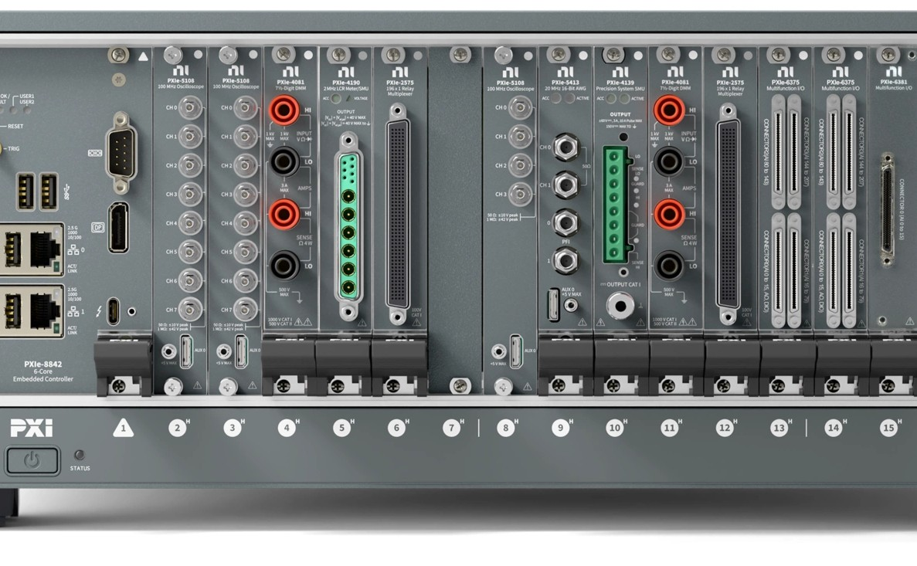


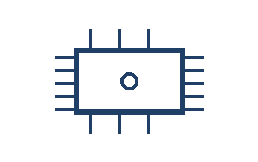
业界方案洞察
NI 方案的拓扑、组件与仪器虚拟化
美国国家仪器（National Instruments）成立于 1976 年，总部位于美国得克萨斯州奥斯汀，2023 年并入 Emerson，作为其测试与测量业务运营；软件体系以 1986 年发布的 LabVIEW 为起点，向上延伸出 TestStand 测试执行软件与面向半导体测试的 TestStand Semiconductor Module，硬件侧以 PXI 模块化平台为主。本页说明该方案的硬件拓扑、三大组件的落点与仪器虚拟化相关做法。
三大组件：官方功能描述（引自 ni.com）
1
TestStand
“Off-the-shelf test management software for validation & production test.”
MES 产线系统
程序库
结果库
分析平台
现成的测试管理软件，用于验证测试与生产测试。
2
LabVIEW
“A graphical programming environment engineers use to develop automated production, validation & research test systems.”
工业以太网交换机（千兆 · 环网 · VLAN）
工程师用于开发自动化生产、验证与研究类测试系统的图形化编程环境。
3
1
3
TSM
“Extends the TestStand environment to help you develop, debug, deploy, and maintain semiconductor test systems.”
工业控制计算机（Host）：测试执行 · 工位扩展 · 操作界面 · 驱动
在 TestStand 环境之上扩展，用于开发、调试、部署与维护半导体测试系统。
2
仪器虚拟化：从理念到仿真
理念
软件定义仪器功能与前面板，虚拟仪器概念自 1986 年沿用。
测量程序（LabVIEW）
仪器驱动（SCPI / IVI）
开关与路径（资源仲裁）
硬件
PXI 模块按测量类型组合，换模块即改变仪器构成。
抽象
NI-VISA 与 IVI 驱动统一会话，更换总线不改上层调用。
面板
InstrumentStudio 以台式面板呈现模块化仪器。
模块化机箱（PXI）
开关与矩阵
外挂仪器（LXI / GPIB / USB）
仿真
NI MAX 可建仿真设备，无硬件亦可开发验证流程。
虚拟化在产业中的应用
半导体晶圆与封测
汽车电子与 ECU
航空航天与国防
消费电子
夹具与针床
被测件工位 DUT × N
通信设备
能源与电力
医疗电子
科研与院校
连线为通路示意：控制与数据（TCP/IP、PCIe、背板触发）、信号（电缆与针床接触）；节点图形为示意，机箱为产品图。
适用：多品种中小批量、机箱内 4 至 16 工位并行；受限：成本敏感的单品种大批量。
小结
组件分工清晰：执行（TestStand）、测量（LabVIEW）、工位扩展（TSM）各归其位；仪器虚拟化使其在硬件不变的前提下通过软件调整测量能力，并已在半导体、汽车、航空航天、通信等行业形成成熟应用。
资料来源：NI 公开产品页（What Is TestStand、LabVIEW、TestStand Semiconductor Module）；三大组件描述为官方原文引用，中文为直译；节点划分、编号与适用性判断为本文归纳。
1 / 1

Slide 2
业界方案洞察
TPS 脚本的 DSL 形制及其来源
以类 DSL 描述测试步骤的 TPS，在业界有明确谱系：ATLAS 由航空无线电公司（ARINC）于 1960 年代为机载设备测试开发，后由 IEEE 标准化为 416 与 716（C/ATLAS）；2000 年后由 IEEE 1641（信号与测试定义）与 IEEE 1671（ATML）承接。半导体 ATE 侧未形成公开统一语言，厂商各自私有，如 Teradyne IG-XL 与 Advantest SmarTest。
1960s
术语对照：ATLAS 动词与 TPS 字段
ARINC ATLAS
ATLAS 语句
TPS 字段
含义
航空无线电公司为机载设备测试开发，以信号与动作描述测试过程。
APPLY / SETUP
apply / setup
施加激励、设置量程与通道
1984
同期
MEASURE (MEAS)
measure
采集响应并换算为工程量
IEEE 416 ATLAS
厂商私有形制
COMPARE
limit / compare
与上下限比较，给出合格判定
成为跨系统的通用测试语言标准，按级别定义语言子集。
半导体与板级 ATE 未统一语言：
Teradyne IG-XL 以图形化环境组织测试程序；
Advantest SmarTest 为 V93000 系统软件。
CONNECT / DISCONNECT
connect / route
接通或断开指定通路
1985
① 语言与执行分离
可引用出处
IEEE 716 C/ATLAS
ATLAS 只描述信号与动作，由编译器映射到具体仪器；我们以 JSON 描述、pytest 执行，属同一分工。
面向商用测试系统的子集，用于 TPS 编写与移植。
R1
IEEE Std 416-1984（ATLAS） ATLAS 最初为航空应用开发，由 ARINC 提出。
R2
IEEE Std 716-1985 / 1995（C/ATLAS） 416 的子集，面向商用自动测试系统。
2004
② 动词可对齐
R3
IEEE Std 1641-2004 / 2022（Signal and Test Definition） 承接 ATLAS 的信号描述。
IEEE 1641 STD
apply、measure、compare、connect 是 ATLAS 的核心动词，与 TPS 中的动作名一一对应。
以基本信号模型描述测试需求，替代 ATLAS 的表述方式。
R4
IEEE Std 1671（ATML） 以 XML 交换测试描述、仪器与结果信息。
③ 有标准可引
R5
Teradyne IG-XL 产品页；Advantest SmarTest（V93000 系统软件）。
2006
对外可称参照 IEEE 416 / 716 与 IEEE 1641 的表述方式，较「自研 DSL」更易被评审接受。
IEEE 1671 ATML
事实与判断
以 XML 交换测试信息：测试描述、仪器与结果。
事实：ATLAS 由 ARINC 提出并由 IEEE 416 / 716 标准化；IEEE 1641 与 ATML 为其后续。
判断：我们的 TPS 与之属形制同源（动作—信号—判据三要素），但无公开证据表明存在代码级移植；半导体侧语言为厂商私有，不存在可直接对标的公开标准。
小结
类 DSL 的 TPS 并非某家厂商的独创：其形制可追溯到 ARINC 的 ATLAS，并经 IEEE 416 / 716 标准化、由 1641 与 ATML 延续；对外表述时注明这一谱系，比笼统称为自研 DSL 更有依据。
资料来源：IEEE 标准页（416、716、1641）、ATML 相关文献、Teradyne 与 Advantest 公开产品资料；与本文 TPS 的对应关系为归纳判断。
2 / 2

